Slide 1
Педагогическая компетентность учителя как одно из условий преодоления учебной неуспешности обучающихся
Будилова Наталья Геннадьевна,
заместитель директора школы
по методической работе
19 декабря 2024 г

Slide 2
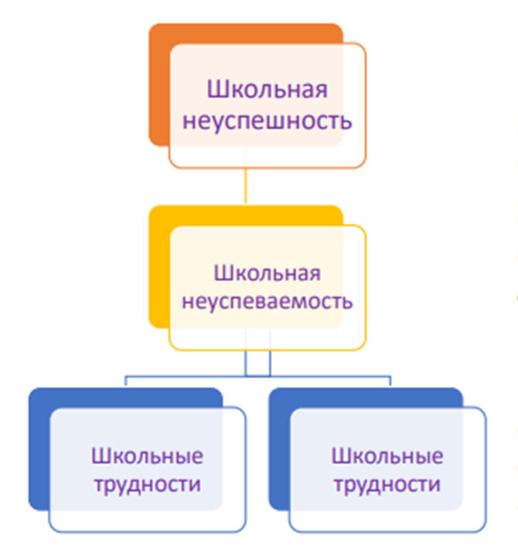
Неуспешный ученик
Неуспешным школьник становится только тогда, когда вовремя не были преодолены "школьные трудности", под которыми понимается весь комплекс проблем, возникших у ребенка при систематическом обучении и постепенно приводящих к ухудшению состояния здоровья, к нарушению социально-психологической адаптации и только в последнюю очередь — к снижению успешности обучения».
М.М.Безруких, советский и российский учёный-физиолог, психолог, доктор биологических наук, профессор, академик РАО, лауреат Премии Президента РФ в области образования.
постоянно высокий уровень тревоги
низкая мотивация к обучению
неуверенность в себе
неверие в возможность удачи
заниженная (или неадекватная) самооценка
представление о себе как о «безнадежном, плохом ученике»

Slide 3
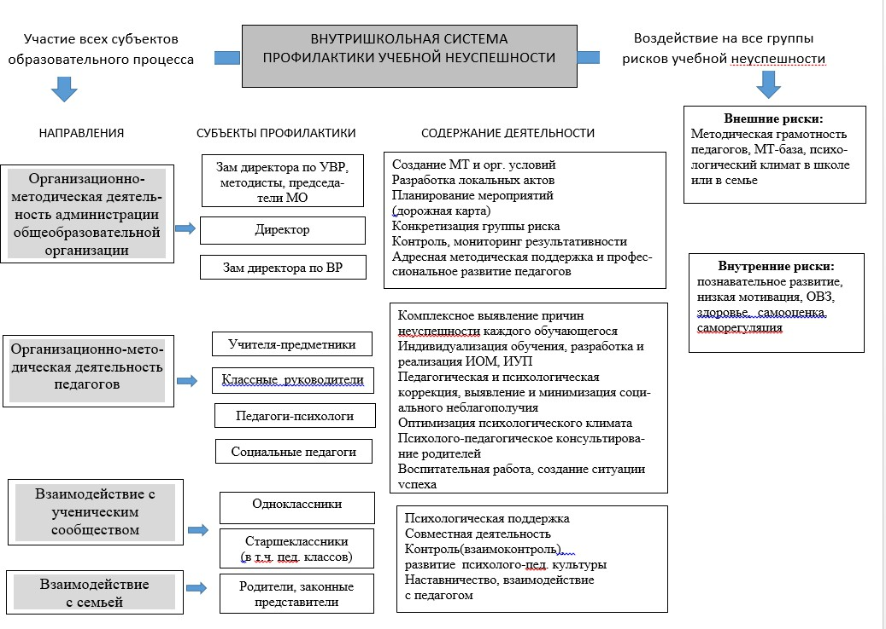

Slide 4
Причины школьной неуспешности (по П.П. Борисовой)
Педагогические причины: недостатки преподавания отдельных предметов, педагогическая запущенность, пробелы в знаниях, отсутствие мотивации к обучению, отношения с педагогами, ученическим коллективом.
Социально-бытовые причины: неблагополучные условия жизни, недостойное поведение родителей, безнадзорность ребенка, материальная обеспеченность семьи.
Физиологические причины: болезни, общая слабость здоровья, инфекционные болезни, болезни нервной системы.
Психологические причины: особенности развития внимания, памяти, медленность понимания, речевые нарушения, несформированность познавательных интересов.

Slide 5
Формы методической работы по устранению рисков школьной неуспешности
Цель: повышение профессиональной компетентности педагогов
в работе с учащимися со школьной неуспешностью.
консультация
семинар
педсовет
наставничество
стажировка
мастер-класс
взаимопосещение

Slide 6
Педсовет
«Школа особой заботы: причины и пути преодоления»
Цель: выявить причины трудностей в обучении и найти верные пути преодоления данной проблемы.
педагогические инструменты для работы с обучающимися группы риска по шк. неусп.
результаты диагностики, планирование
понятие и причины школьной неуспешности
принятие управленческих решений
системная работа специалистов с семьей
преемственность в обучении

Slide 7
Педсовет
«Школа особой заботы: причины и пути преодоления»
Цель: выявление причин трудностей в обучении и нахождение верных путей преодоления данной проблемы.
Управленческие решения
Трудности социальной адаптации, коммуникативной сфере
вовлечение во внеурочную деятельность, дополнительное образование
Трудности в овладении учебных и универсальных действий
применение современных технологий
создание благоприятной атмосферы на уроке и вне урока
волонтерство

Slide 8
Консультация
«Готовая карта педтехнологий»
Цель: выбор форм и методов организации деятельности обучающихся на уроке с целью активизации познавательного интереса и создания оптимальных условий для овладения обучающимися универсальными учебными действиями.

Slide 9
Мастер-класс
«Проектирование и реализация индивидуальных образовательных маршрутов для учащихся»
Цель: обеспечение формирования и реализации потребности учащихся в самоактуализации и саморазвитии.
обучающиеся с ОВЗ
обучающиеся с академической задолженностью
одаренные дети
дети-инвалиды
дети, имеющие пробелы в знаниях
часто болеющие дети
дети с девиантным поведением

Slide 10
Семинар
«Успешные образовательные практики дистанционного обучения, применения онлайн платформ»
Цель: повышение качества проведения уроков, внеурочной деятельности, внеклассных мероприятий, используя современные образовательные технологии и цифровые образовательные ресурсы.

Slide 11
Семинар-практикум. Стажировка
«Использование технологии группового взаимодействия
при формировании функциональной грамотности»
Цель: использование методов технологии группового взаимодействия как условия формирования опыта реализации взаимодействия со сверстниками в учебных ситуациях и обеспечения целенаправленного, поэтапного, управляемого развития необходимых умений.
метод «Пазла (пилы)»
метод кейсов
метод группового проекта
метод «Учимся вместе»
метод мозгового штурма
метод «Поделись в паре»
метод «Ко-оп Ко-оп»

Slide 12
Взаимопосещение уроков
«Взаимопосещение уроков –средство формирования и развития профессиональной компетенции педагога»
Цель: изучение опыта работы учителей для его обобщения и внедрения эффективных приёмов в собственную педагогическую деятельность.
умение педагога ставить цель урока
профессионализм учителя
отбор содержания учебного материала
способы контроля и оценивания
формы организации деятельности учащихся
использование современных педтехнологий

Slide 13
Оказание помощи ученику,
испытывающему затруднения в освоении образовательной программы на уроке
Этапы урока | Виды помощи
Этап изложения нового материала | Применение мер поддержания интереcа с вопросами, выясняющими степень понимания ими учебного мате- риала. Привлечение их в качестве помощников при подготовке приборов, опытов и т.д. Привлечение к высказыванию предложения при проблемном обучении, к выводам и обобщениям или объяснению сути проблемы, высказанной сильным учеником.
В процессе контроля за подготовленностью учащихся | Создание атмосферы особой доброжелательности при опросе. Предложения учащимся примерного плана ответа. Разрешение пользоваться наглядными пособиями, помогающими излагать суть явления. Стимулировать оценкой, подбадриванием, похвалой.
При организации самостоятельной работы | Выбор для групп школьников, испытывающих затруднения в освоении ОП, наиболее рациональной системы упражнений, а не механическое увеличение их числа. Предупреждение о возможных затруднениях, использование карточек-консультаций, карточек с направляющим планом действий.
В ходе самостоятельной работы на уроке | Разбивка заданий на этапы, выделение в сложных заданиях более простых, ссылка на аналогичное задание, выполненное ранее. Напоминание приема и способа выполнения задания. Указание на необходимость актуализировать то или иное правило. Ссылка на правила и свойства, которые необходимы для решения задач, упражнений. Инструктирование о рациональных путях выполнения заданий, требованиях к их оформлению. Более тщательный контроль за их деятельностью, указание на ошибки, проверка, исправления.

Slide 14
Чек-лист
Чек-лист урока - инструмент, который используется в образовательной сфере для планирования, организации и контроля учебного процесса.

Slide 15
Наставничество
Наставничество – ресурс профессионального развития педагога.
Определены профессиональные дефициты
Составлен индивидуальный маршрут педагога
создание условий для методического профессионального сопровождения и профессионального роста педагогов
получение наставляемыми учителями необходимых профессиональных советов и рекомендаций для профессионального становления и развития
включение специалистов и других, сопровождаемых учителей в профессиональные мероприятия образовательной организации и другие профессиональные события

Slide 16
Маркеры готовности учителя к работе по профилактике школьной неуспешности
умение организовывать учебную деятельность обучающихся низко мотивированными, слабоуспевающими, с ОВЗ | Факт: План:
овладение практиками формирования и оценки функциональной грамотности | Факт: План:
понимание роли учебной задачи как средства формирования функциональной грамотности | Факт: План:
овладение практиками развивающего обучения (работа в группах, учебное исследование, учебное проектирование и пр.) | Факт: План:
умение работать в команде учителей, организуя межпредметное взаимодействие | Факт: План:
способность учителя организовать обучение в структуре учебной деятельности со всеми группами обучающихся (оценка достижения обучающимися планируемых результатов (формирующее оценивание), в т.ч. детей с ОВЗ | Факт: План:
владение технологиями наставничества; тьюторства | Факт: План:
включенность в дополнительное образование всех групп обучающихся | Факт: План:
овладение умениями создания условий, инициирующих действие обучающихся | Факт: План:

Slide 17
«Образование – величайшее из земных благ, если оно наивысшего качества. В противном случае оно совершенно бесполезно».
Киплинг, английский писатель
Рост профессионального мастерства педагогов
Уменьшение количества учащихся со школьной неуспешностью

Slide 18
Спасибо за внимание!

